Slide 1
南京市教学仪器网
学校操作培训
仪器订购电商化
申报审批流程化
建设单位：南京市教育技术装备中心
技术支持：南京骏飞科技有限公司
2023.05.29

Slide 2
目录
1、平台简介
2、学校注册
3、后台设置
4、选型申报
5、采购审批
6、订单管理
7、收货评价
8、答疑环节

Slide 3
01
平台简介

Slide 6
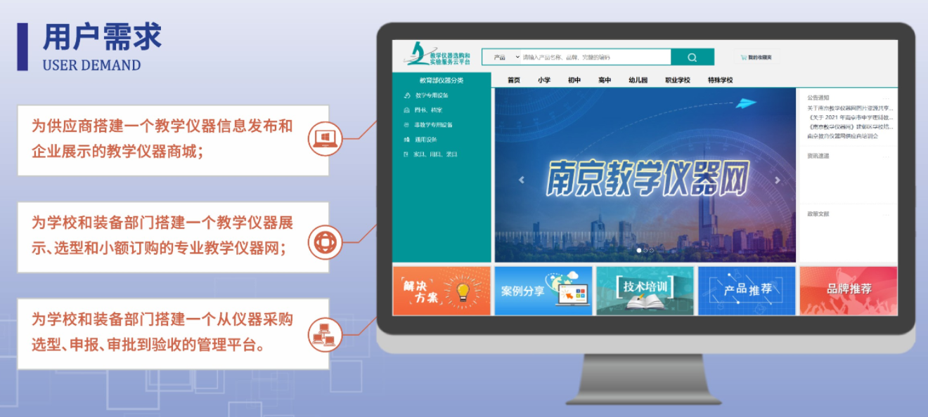

Slide 7
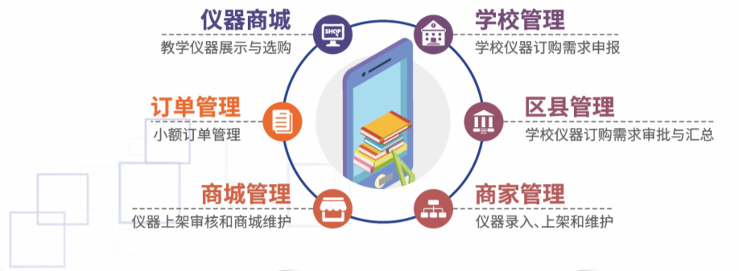
功能模块

Slide 8
实施流程
仪器选型
提交申报
生成订单
确认合同
学校注册
选型申报
采购审批
订单管理
收货评价
账号注册
信息完善
提交认证
需求确认
上报审批
收货确认
订单评价

Slide 9
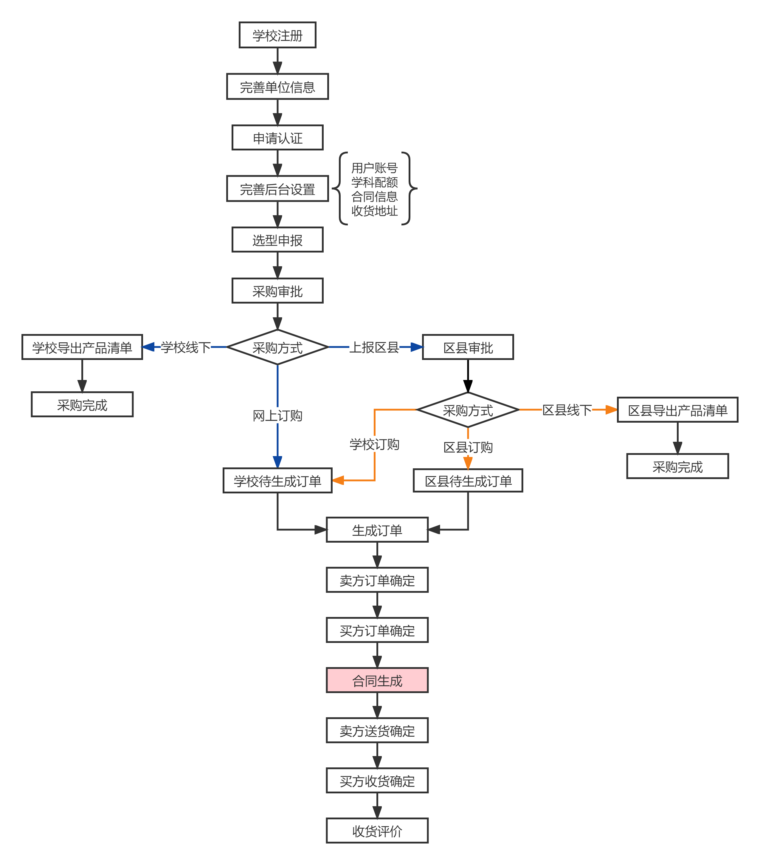
操作流程

Slide 10
02
学校注册

Slide 11
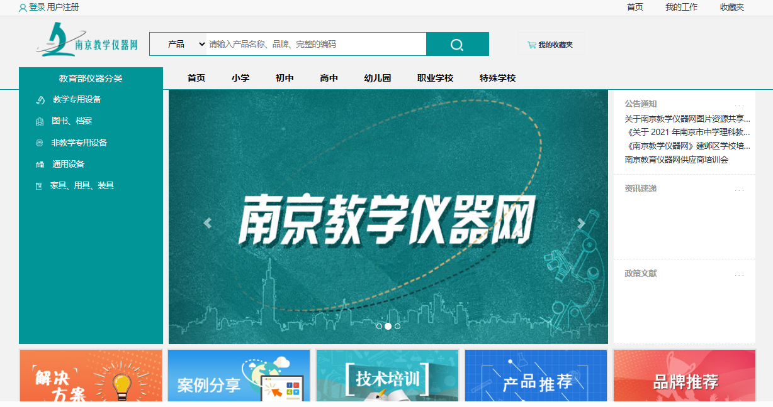
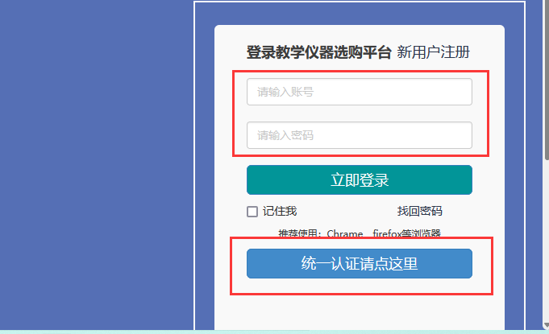
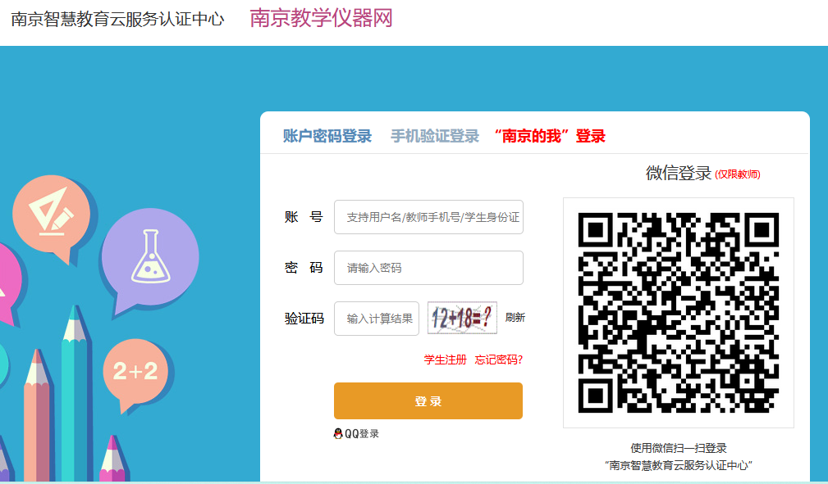
网站登录
跳转网址：https://jyzb.jsnje.cn/ 跳转 教学仪器展示
直接网址：https://yq.jsnje.cn/
浏览器推荐使用：Google、Firefox等浏览器。

Slide 12
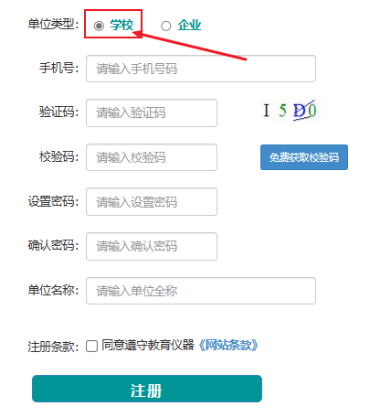
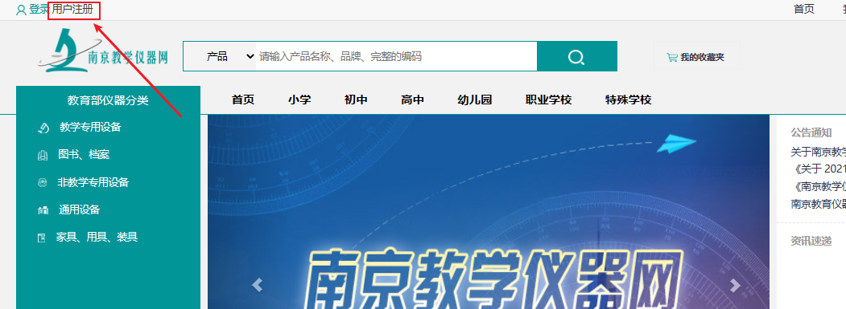
账号注册
该注册手机号为默认为学校管理员账号。

Slide 13
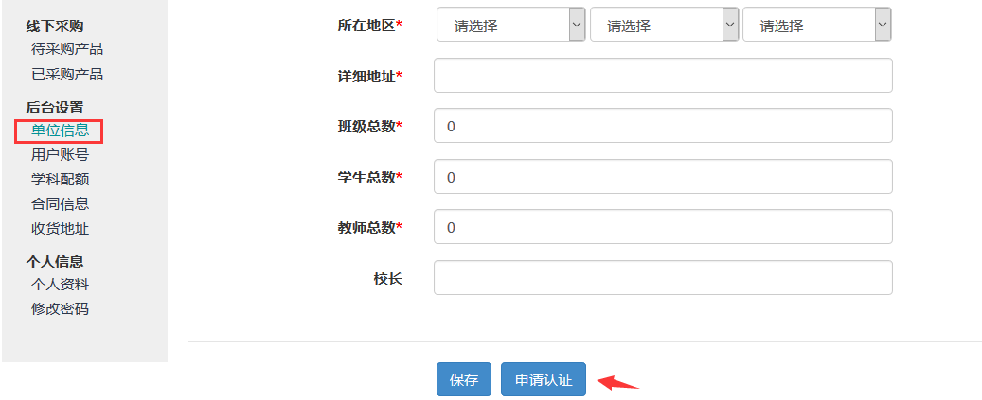
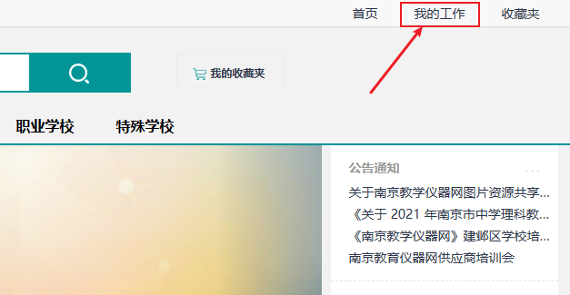
信息完善和单位认证（认证通过后才能下订单和找到管理归属地）
注册完成后，登录账号，点击右上角【我的工作】，在【后台设置】-【单位信息】中完善学校信息，并点击【申请认证】。
须确保“单位全称”、“信用代码”、“单位法人证书”正确！
（提交后等待运营商审核，材料齐全审核不通过可能因为该校已存在历史认证账号）

Slide 14
03
后台设置

Slide 15
用户账号
学校其他账号由注册账号添加；
角色说明：
学校申报员：只能申报管理员设置的可申报学科科目的仪器。
学校审核员：具有申报、采购审批权限且没有学科限制。

Slide 16
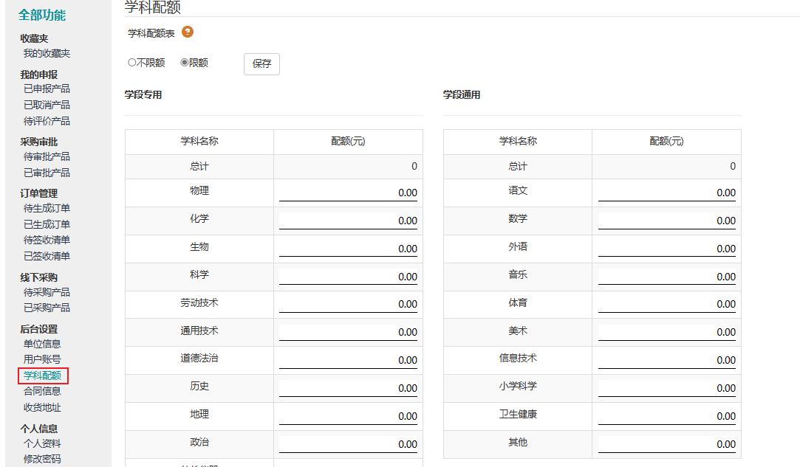
学科配额
对各学科仪器进行最高限额，系统默认不限额。

Slide 17
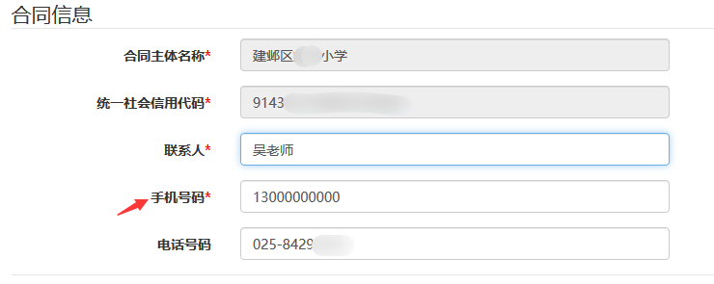
合同信息
相关信息用于生成的合同信息，其中手机用于接收订单信息，请正确填写。

Slide 18
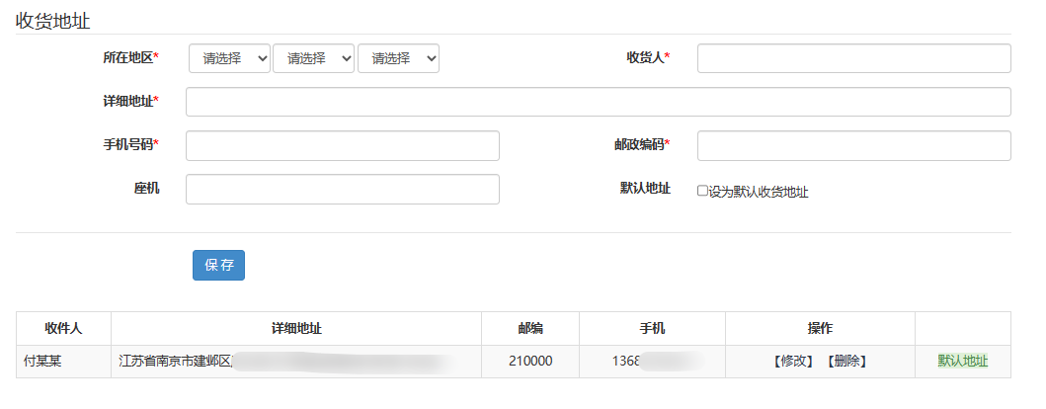
收货地址
相关信息用于供应商送货。

Slide 19
04
选型申报

Slide 20
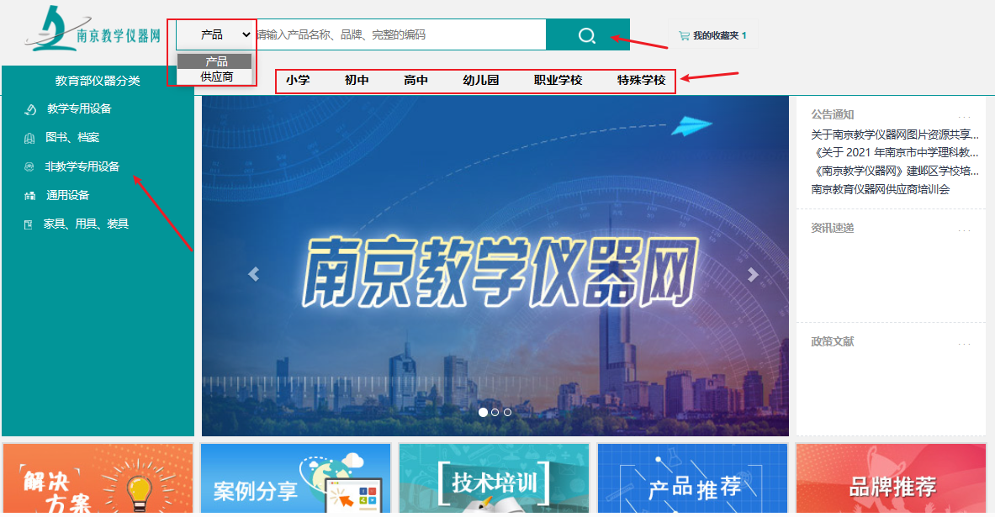
仪器查找
检索方式：
按产品/供应商关键字搜索
按学段查找
按教育局仪器分类查找
按装备分类查找
按学科分类查找

Slide 21
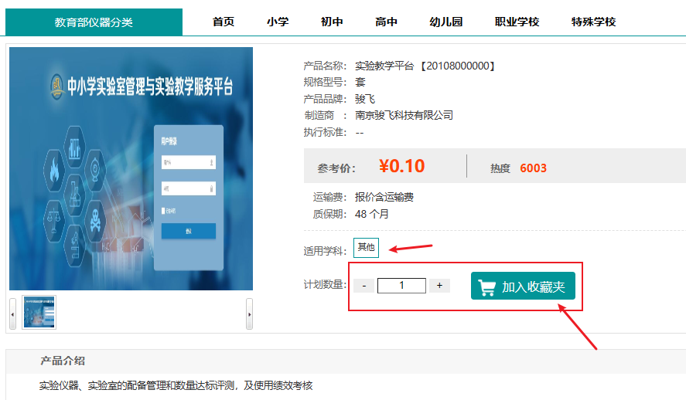
加入收藏夹
选择所需要的仪器，选择适用学科，填写数量，点击【加入收藏夹】。
备注：如无学科申报权限，将禁止加入收藏夹。

Slide 22
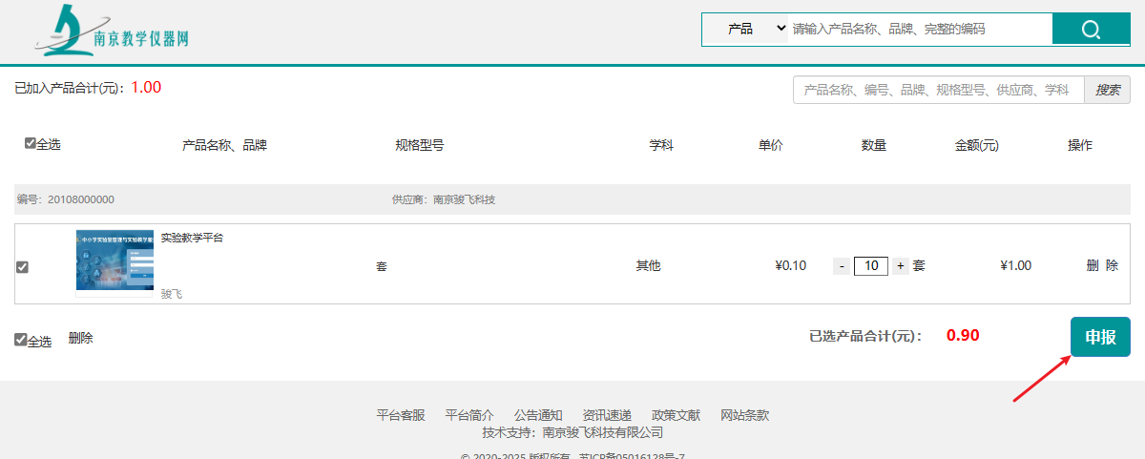
提交申报
选型完毕后，在【我的收藏夹】中，选择需要进行申报的仪器进行【申报】操作。
备注：1、供应商已下架或库存不足的产品不能申报；
2、学科超额不能申报（如有限额）；

Slide 23
05
采购审批

Slide 24
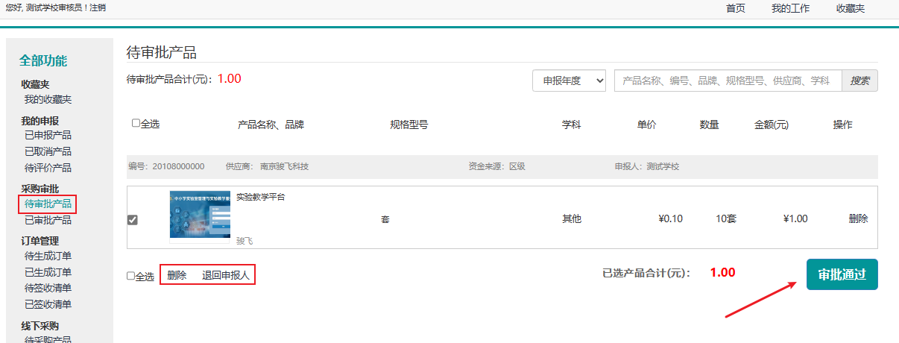
采购审批
点击审批通过，确定采购方式并提交。

Slide 25
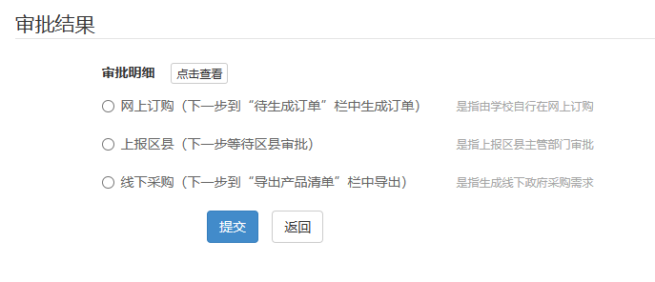
审批结果（根据实际要求选择）
【网上订购】：下一步到“待生成订单”栏中生成订单，指由学校自行在网上订购。学校和供应商之间确认合同，以及供应商送货上门，学校确认收货，打印收货清单。
【上报区县】：下一步到“等待区县审批”，指上报区县主管部门审批。区县审批时可选择转交学校采购，或者区县集中订购，或者线下采购。
【线下采购】：下一步到“导出产品清单”栏中导出。指生成线下政府采购需求。

Slide 26
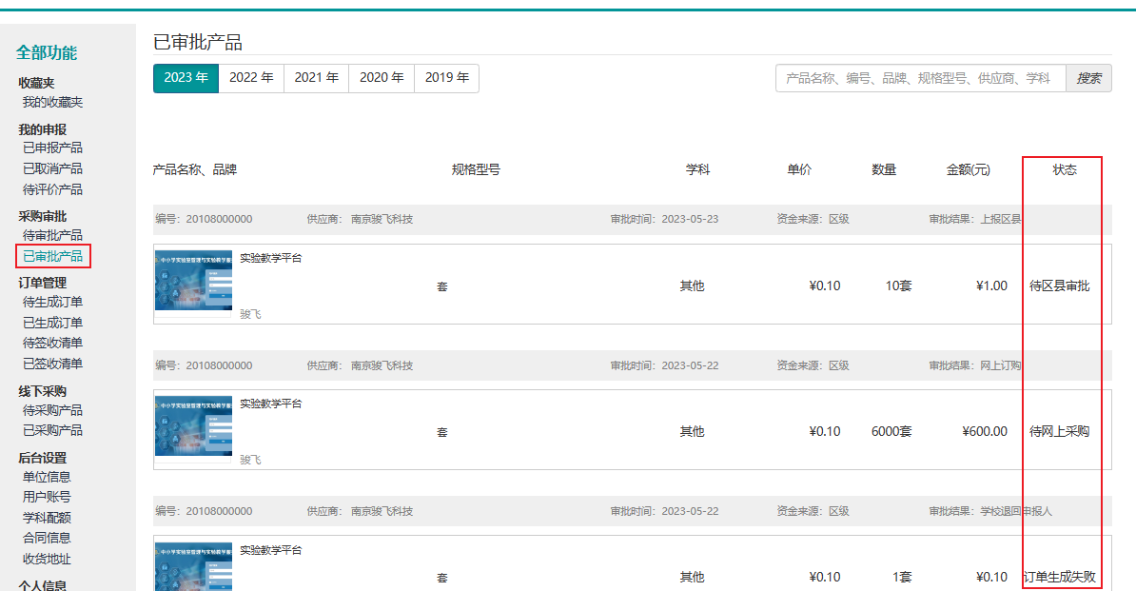
审批状态查看
可在【采购审批】-【已审批产品】列表中查看项目的实时状态。

Slide 27
06
订单管理

Slide 28
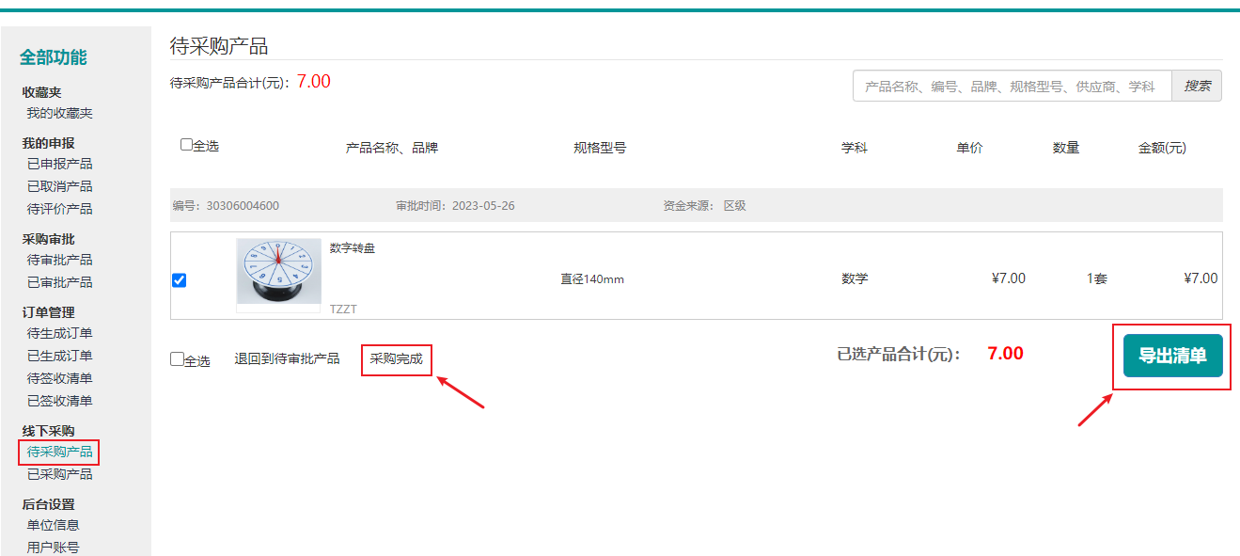
线下采购（指生成线下政府采购需求）
若选择线下采购：
下一步在【线下采购】—>【待采购产品】里，选择【导出清单】，进行线下采购。
也可“退回到待审批产品”。如已线下采购完成，请及时点击【采购完成】。

Slide 29
订单流程（在线采购）

Slide 30
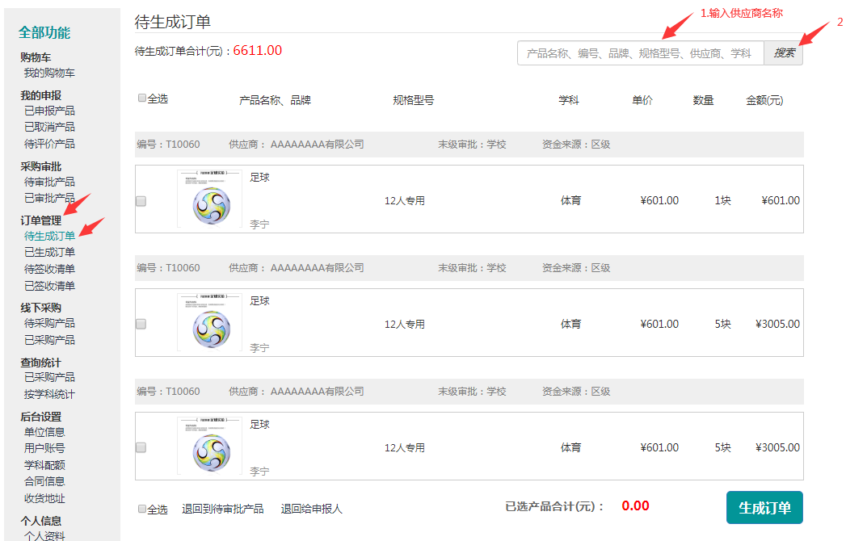
生成订单
在【待生成订单】中，选中所需仪器的订单进行【生成订单】。
生成订单时，支持退回审批人或者申报人。
以供应商为单位：输入供应商名称关键字，点击【搜索】，批量生成一个订单。
生成订单时，含有多个供应商的产品会提示生成订单失败。

Slide 31
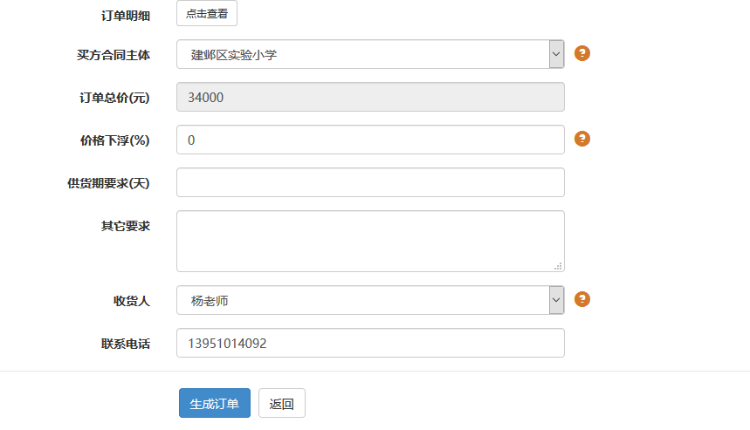
合同需求
原则上谁付款，买方合同主体就选谁，如不清楚请咨询对应上级装备部门

Slide 32
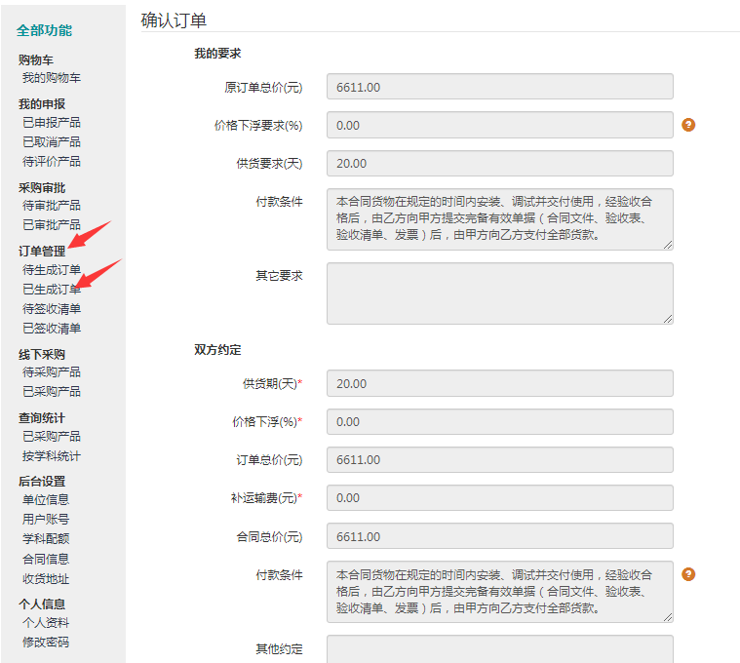
合同确认
买方确认的日期，即合同签订日期；如需修改合同条款，请通知供应商修改。

Slide 33
07
收货评价

Slide 34
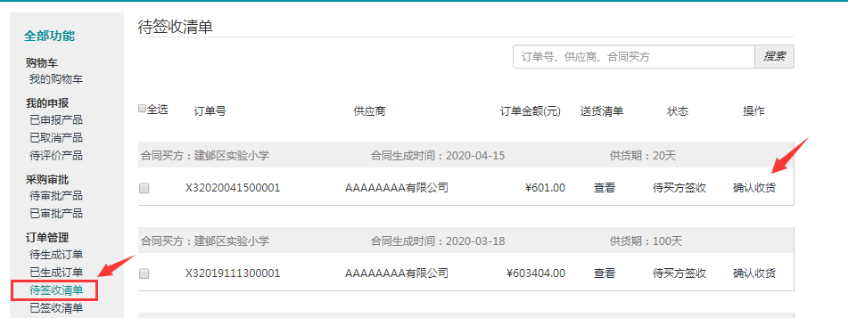
收货评价
确认供应商送货无误，买方可【确认收货】。
若卖方已全部送货完毕，可对订单做出评价。
送货日期：系统默认当前日期，你可根据实际收货日期进行修改；
订单评价：影响供应商诚信与质量的结果。

Slide 35
08
答疑环节

Slide 36
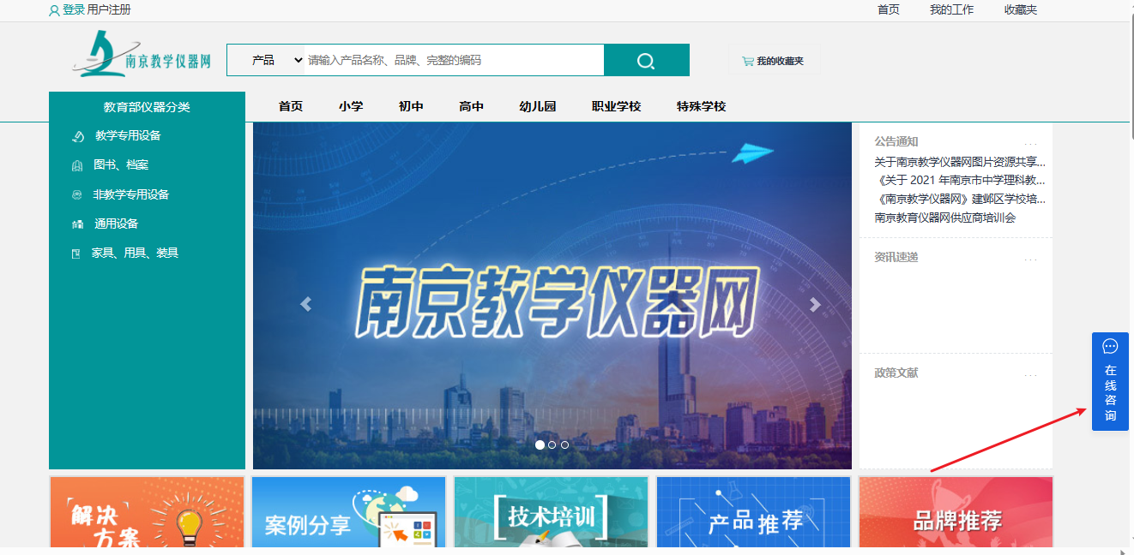
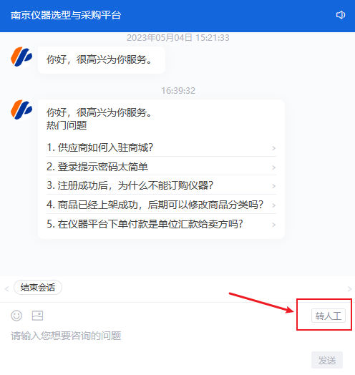
咨询方式：在线咨询
页面右下角【在线咨询】后，【转人工】处理
备注：目前装备平台也可使用此方式进行在线咨询

Slide 37
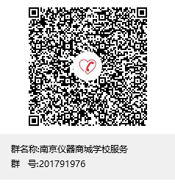
咨询方式：电话、QQ
咨询电话：025-84292160
服务时间：周一至周五 9：00-18：00

Slide 38
构建教学仪器信息化管理
推进实验教学专业化发展
THANKS
谢谢聆听
南京骏飞科技有限公司
汤亚婷
手机：15850658405
网址：www.cneefix.com
邮箱：413881943@qq.com

